Slide 1


AI
人工智能
发展简史
2026-04-14
AI发展简史
开篇
AI演进

Slide 2

2026
目录
TOC
01
02
03
04
AI
TBD
TBD
TBD
AI发展简史
待定
待定
待定
AI起源
发展历程
待定
待定
待定
待定
待定
待定

Slide 3

01
ONE
PART
AI发展简史
AI简史
LLM时代

Slide 4
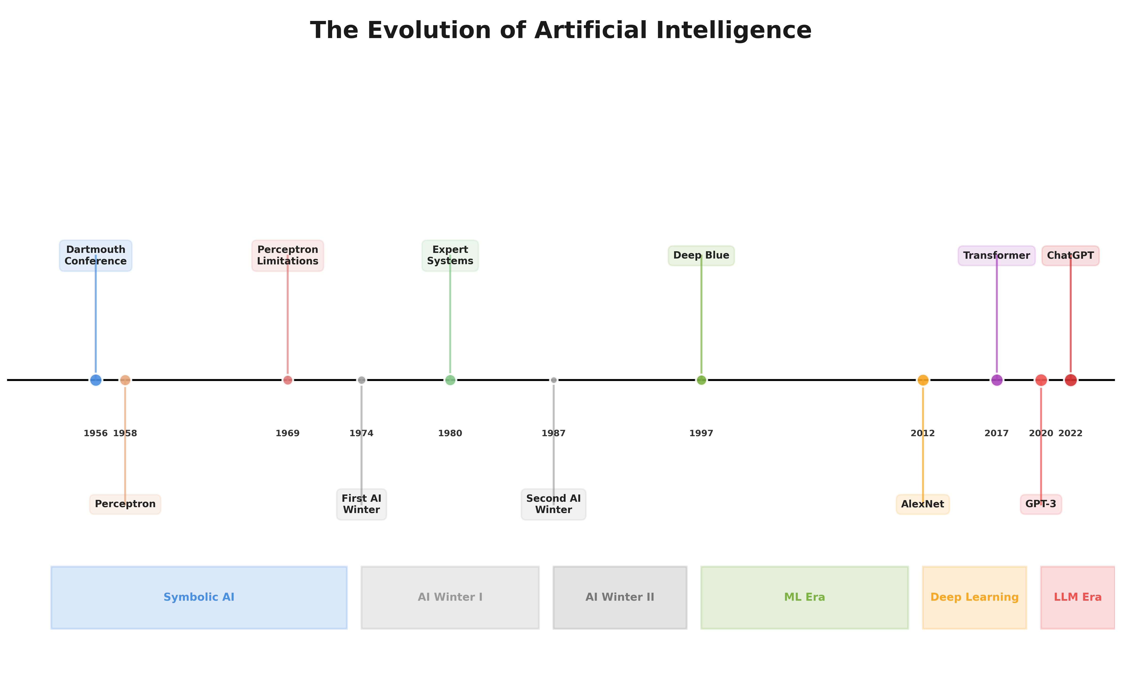
起源
AI的诞生：达特茅斯会议与早期探索
1956年，AI作为独立学科在达特茅斯会议上正式诞生
达特茅斯会议的意义
早期奠基：感知机的诞生
John McCarthy、Marvin Minsky等人首次提出"人工智能"概念
标志着AI脱离数学与哲学，成为独立研究学科

Slide 5
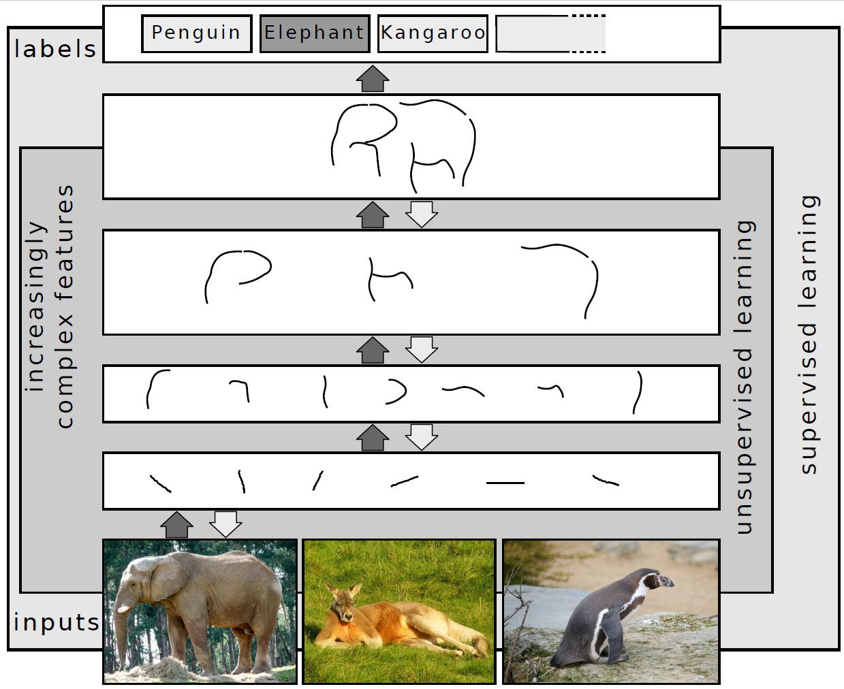
深度学习
深度学习革命如何重塑AI能力
2012年AlexNet将ImageNet错误率从26%降至15.3%
关键里程碑
深度学习的核心优势
逐层提取特征：从边缘到复杂语义的分层表达
GAN、ResNet、AlphaGo相继突破，AI超越人类水平

Slide 6
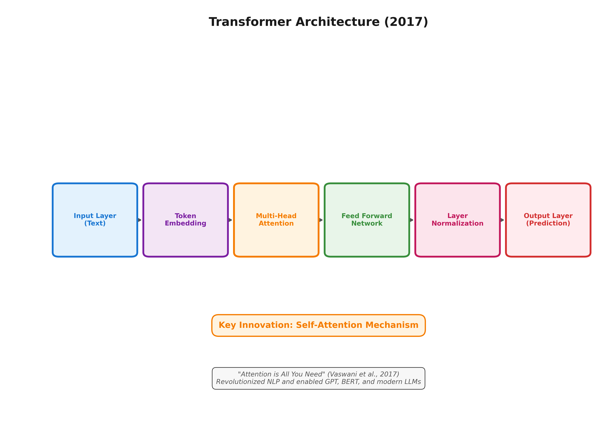
LLM
大语言模型时代：Transformer与ChatGPT
2017年Transformer架构诞生，奠定大模型发展基础
模型规模跨越式增长
涌现能力与上下文学习
2022年ChatGPT发布，引发全球广泛关注与热议
参数量从BERT的3.4亿增长至GPT-4万亿级别

Slide 7
谢谢！
Q&A
2026
AI发展简史
结语
完

